Slide 1
cvičení Modelování a simulace
Cvičení 1 - LS 2014 – Michel Kana

Slide 2
Co uděláme ve dnešním cvičení?
Organizace cvičeni
Vstupný test
Proč modelování a simulace ?
Základ matematiky
Úvod do Matlab
Úvod do Simulink
Shrnuti

Slide 3
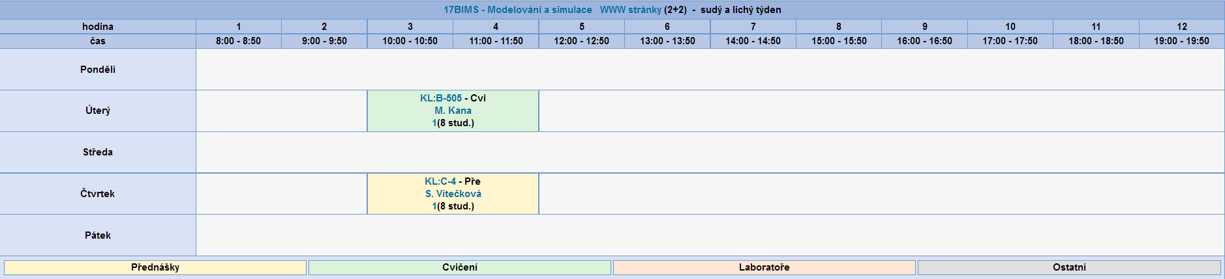
Jak jsou cvičení organizované?
Biomedicínská informatika BMI (17BIMS )
1 skupina
8 studentu
13 cvičení x 1.5 hodiny

Slide 4
Co už byste měli umět?
Biomedicínská informatika BMI (17BIMS )
Integrální počet
Matlab
Data a datové struktury
Práce s programovými prostředky

Slide 5
Co budete cvičit po celém semestru?
17BIMS
Modely populací
Kompartmentové modely
Pokročilé pojmy
1. hodina
Úvod do Matlab/Simulink
5. hodina
1-kompartmentové modely
9. hodina
Analýza identifikovatelnosti
2. hodina
Modely jednodruhových populací
6. hodina
Vice-kompartmentové modely
10. hodina
Analýza identifikovatelnosti
3. hodina
Modely dvoudruhových populací
7. hodina
Vice-kompartmentové modely
11. hodina
Identifikace parametrů modelu
4. hodina
Epidemiologické modely
12. hodina
Analýza citlivosti
Získání zápočtu ze cvičení
Ze cvičení lze získat maximálně 40 bodů. Pro získání zápočtu je potřeba 20 bodů.
Až 11 bodů lze získat za aktivní účast na cvičení (1 bod za hodinu).
Až 15 bodů lze získat za zápočtový test, který se uskuteční v 8. hodině.
Až 14 bodů lze získat za zápočtový test, který se uskuteční v 13. hodině.
13. hodina
Finální prezentace

Slide 6
Vstupný test

Slide 7
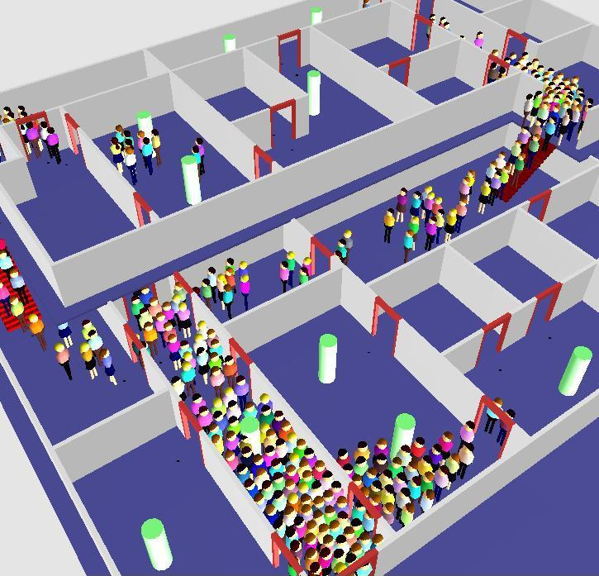
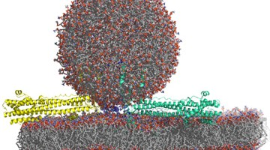
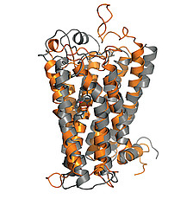
Proč modelování a simulace?
bims.virginia.edu
biozentrum.unibas.c
herd.typepad.com

Slide 8
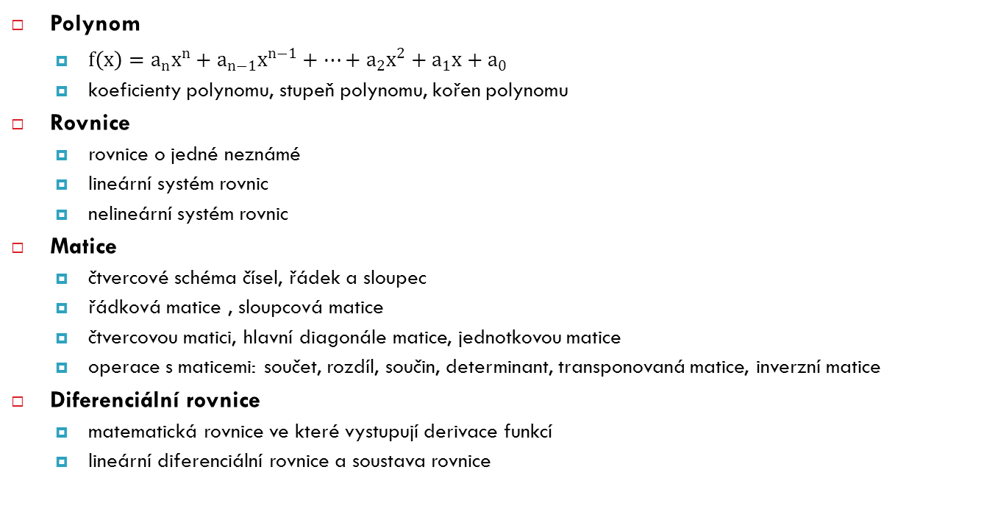
Základ matematiky
Polynom
$f\left(x\right)=a_{n}x^{n}+a_{n−1}x^{n−1}+…+a_{2}x^{2}+a_{1}x+a_{0}$
koeficienty polynomu, stupeň polynomu, kořen polynomu
Rovnice
rovnice o jedné neznámé
lineární systém rovnic
nelineární systém rovnic
Matice
čtvercové schéma čísel, řádek a sloupec
řádková matice , sloupcová matice
čtvercovou matici, hlavní diagonále matice, jednotkovou matice
operace s maticemi: součet, rozdíl, součin, determinant, transponovaná matice, inverzní matice
Diferenciální rovnice
matematická rovnice ve které vystupují derivace funkcí
lineární diferenciální rovnice a soustava rovnice

Slide 9
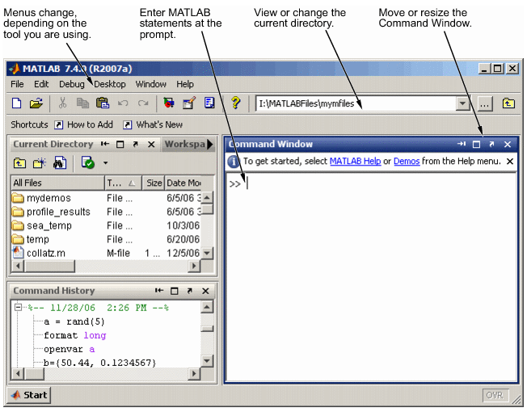
Úvod do Matlab
interaktivní programové prostředí
počítání s maticemi
vykreslování 2D i 3D grafů funkcí
Implementace algoritmů
Analýza a prezentace dat
vytváření aplikace včetně uživatelského rozhraní

Slide 10
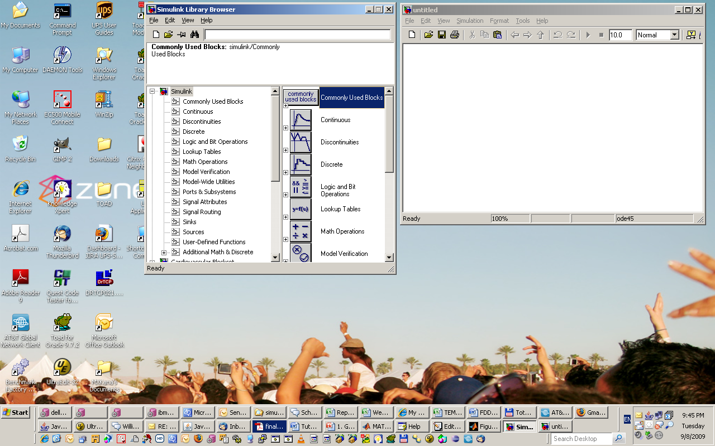
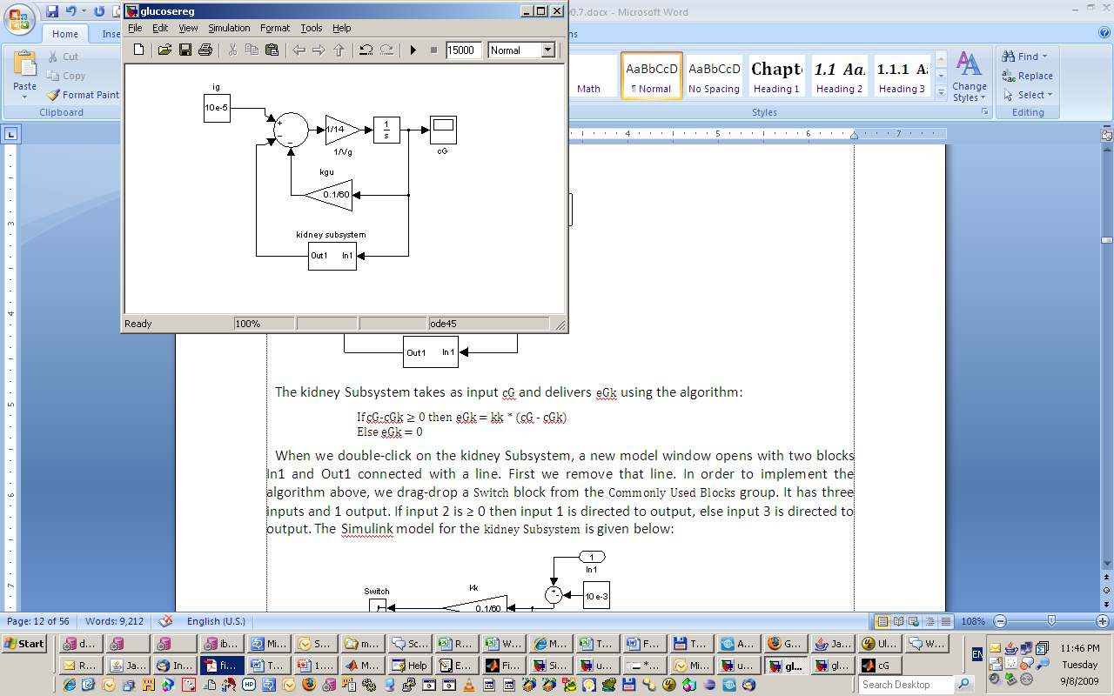
Úvod do Simulink
Prostředí k simulaci dynamických systémů pomoci blokové schéma
nabídka knihoven zdrojů signálů, základních spojitých, diskrétních a nelineárních bloků a bloků pro zobrazování a ukládání signálů

Slide 11
Shrnutí dnešního cvičení
[Organizace cvičení]
13 hodin s Matlab a Simulink, základy modelování a tvorba vlastního modelu.
Pro získání zápočtu je potřeba 40 bodů.
11 bodů lze získat za aktivní účast na cvičení. 29 bodů lze získat za zápočtový test, který se uskuteční na 8. hodině a 13. hodině.
[Základ matematiky]
Polynom, rovnice, matice
[Matlab, Simulink]
Matlab je interaktivní programové prostředí pro počítání s maticemi, vykreslování grafů funkcí, implementaci algoritmů, analýzu a prezentaci dat, vytváření aplikace.
Simulink je prostředí k simulaci dynamických systémů pomoci blokové schéma.
[Co bude dál?]
Příští týden budeme pokračovat v Simulink s modelem jednodruhových populací.

